Slide 1
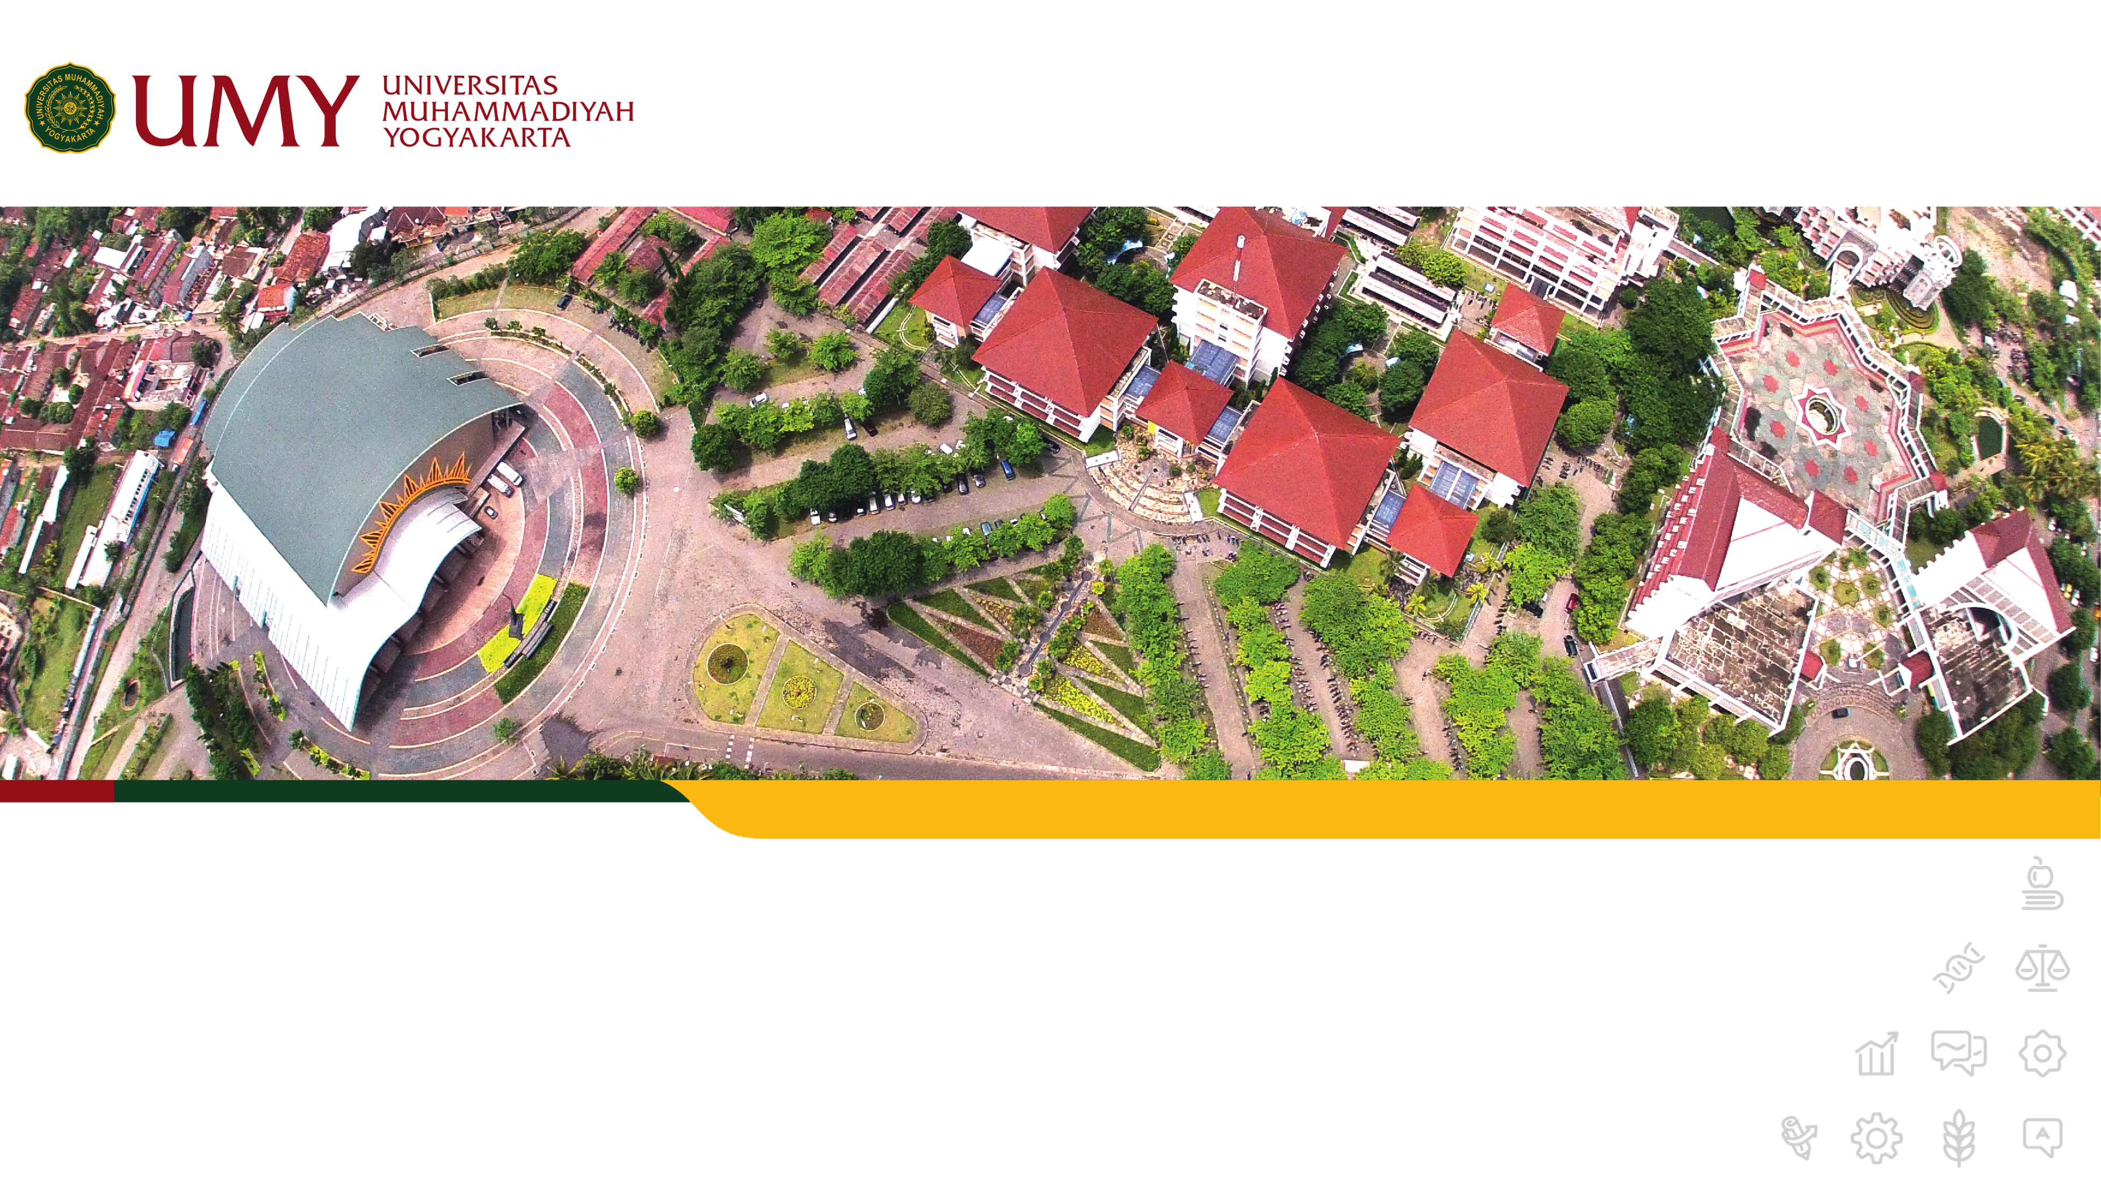

The future starts today, not tomorrow.
MENAKAR DEMOKRASI 2.0
www.umy.ac.id

Slide 2
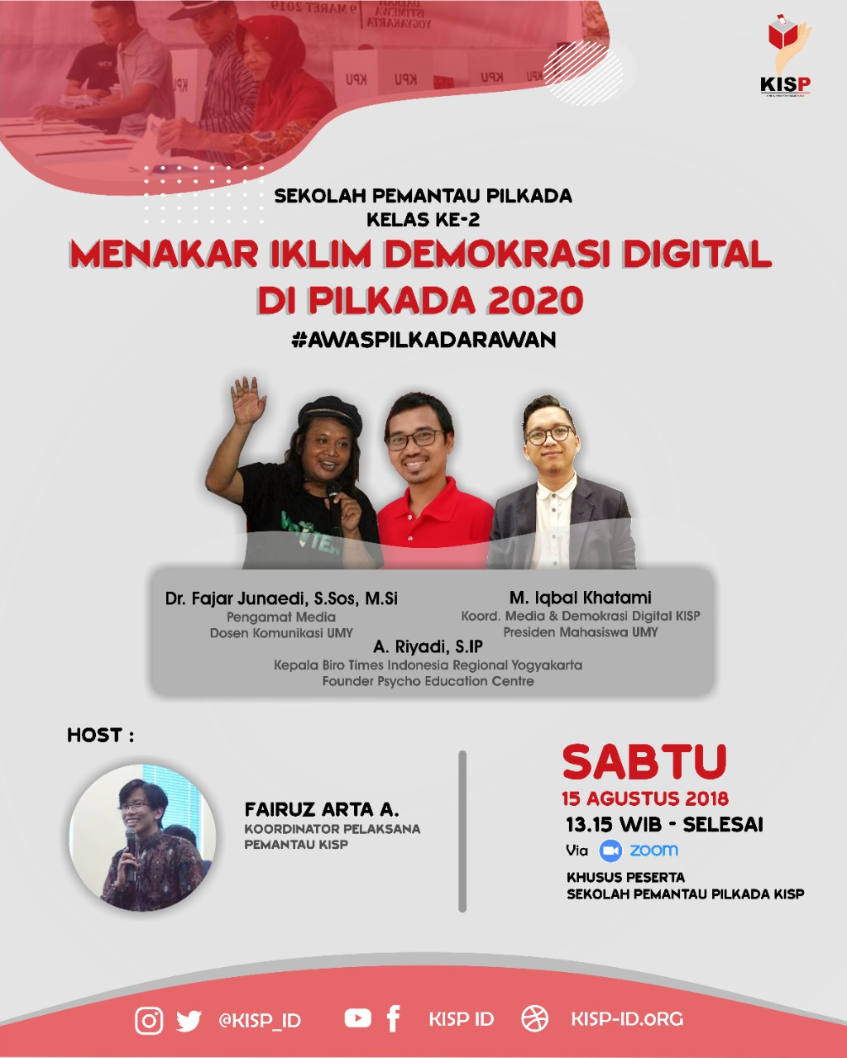

Slide 3
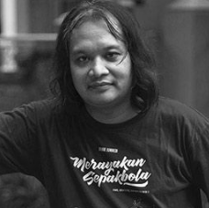
Fajar Junaedi
Address: Perum Bumi Citra Asri
B-11 Jambidan, Banguntapan, Bantul
Phone: 085866818889
E-mail: fajarjun@umy.ac.id
facebook.com/fajarjun
twitter.com/fajarjun
Instagram.com/fajarjun
Spotify.com/fajarjun

Slide 4

Learn from the past :
The future will never be the same

Slide 5
New Media Character
1
Interactivity
Respon pengguna
2
Social presence
Sense of social contact
Autonomy
Pengguna bebas mengisi konten
4
Playfulness
Digunakan untuk hiburan
5
Personalization
Isi dan penggunaan media bersifat unik

Slide 6
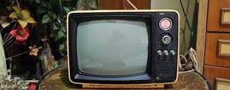
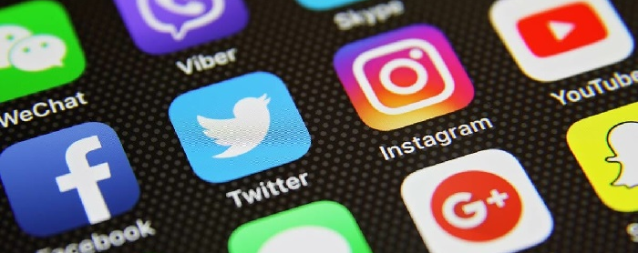
Komunikasi dua arah, interaktif, konvergensi
Prototyping
Old Media
Komunikasi satu arah, terlembaga, institusi media kuat.
New Media
Test

Slide 7
BAGAIMANA MENJAGA DEMOKRASI DIGITAL ?
PERLU KEGIATAN LITERASI MEDIA

Slide 8
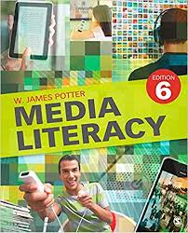
MEDIA LITERACY
A SET OF PERSPECTIVES THAT WE ACTIVELY USE TO EXPOSE OURSELVES TO THE MEDIA TO INTERPRET THE MEANING OF THE MESSAGES WE ENCOUNTER (JAMES POTTER, 2008: 19)

Slide 9
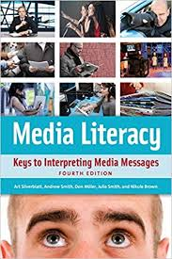
MEDIA LITERACY
The ability to choose, to understand --- within the context of content, form/style, impact, industry and production --- to question, to evaluate, to create and/or produce and to respond thoughtfully to the media we consume (The National Telemedia Council dalam Silverblatt, 2008)

Slide 10
MEDIA LITERACY
CRITICAL VIEWING SKILL
PRODUKSI TAMPILAN MEDIA
KONTEKS SOSEKPOL-ETIK INDUSTRI MEDIA
ANALISIS KRITIS ISI MEDIA

Slide 11
KAMPANYE SOSIAL
CERDAS BERMEDIA
PILAH DAN PILIH : HOAX / TIDAK
LAWAN DAN CEGAH HATE SPEECH

Slide 12
Beberapa Usulan Edukasi KISP
Membuat PSA tentang demokrasi digital.
→ Gunakan pendekatan yang sesuai dengan audiens dan platform yang sesuai dengan demografis audiens.
Membuat modul yang mudah dipahami pemilih.

